Slide 1



第三章 矩阵分析及其应用
第八讲 矩阵函数的求法
廖桂生教授 张帅副教授
liaogs@xidian.edu.cn
电子工程学院

Slide 2
第七讲 矩阵级数与矩阵函数
  矩阵序列
  矩阵级数
  方阵的幂级数
  矩阵函数
  矩阵函数的计算

Slide 3


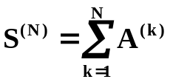

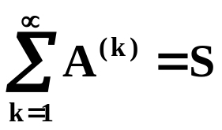
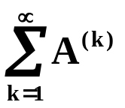
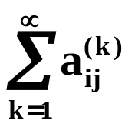
矩阵级数
1.定义 矩阵序列 的无穷和 叫做矩阵级数, 而 称为其部分和, 若矩阵序列 收敛,且有极限S, 则称该级数收敛,且有极限S. 记为
不收敛的级数必为发散的。
若矩阵级数 的所有元素 均绝对收敛,则称该级数为绝对收敛。

Slide 4
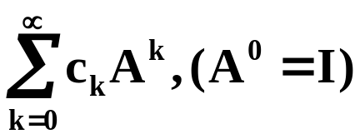
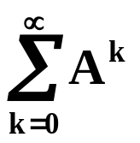

方阵的幂级数
1. 定义
A为方阵, 称为A的幂级数. 称为A的
Neumann级数.
2. Neumann级数收敛的充要条件
[定理] Neumann级数收敛的充要条件是A为收敛矩阵,且在收敛时其和为 .

Slide 5

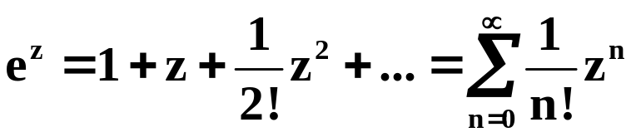
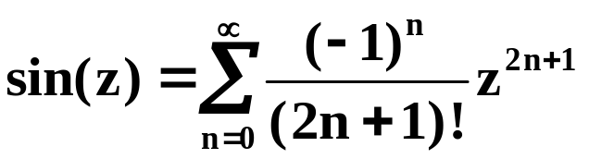
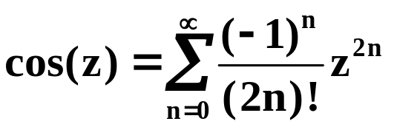
矩阵函数
如: , sinA, cosA
以矩阵为自变量的“函数”(实际上是“函矩阵”)
我们知道,

Slide 6

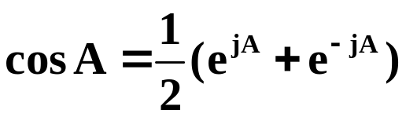
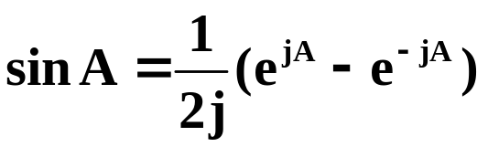


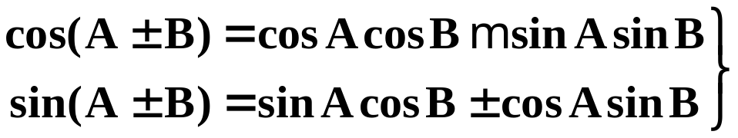

矩阵函数
[性质]

Slide 7


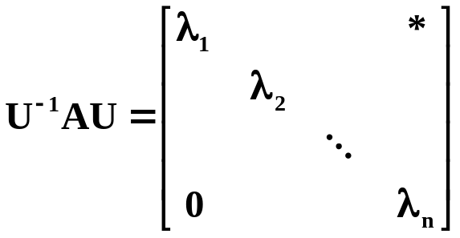
Hamilton-Cayley定理
n阶矩阵A是其特征多项式的零点, 即令
则:
[证明]: 设A的特征值为 , 则 又可写成
由Schur引理知, 存在酉矩阵U, 使得

Slide 8
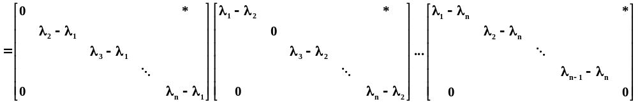
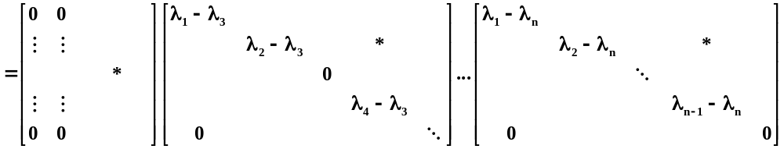
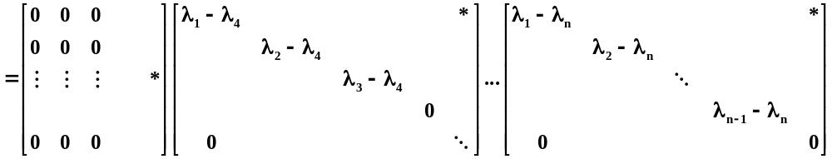
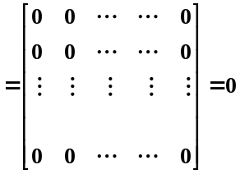

而
即

Slide 9


2.零化多项式
多项式f(z),若f(A)=0,则称其为A的零化多项式。
由以上定理可知，方阵A的特征多项式为A的零化多项式。
3. 矩阵指数函数、正弦函数、余弦函数的计算
例: 已知四阶矩阵的特征值是 、 、0、0, 求sinA、cosA、 .
解:

Slide 10
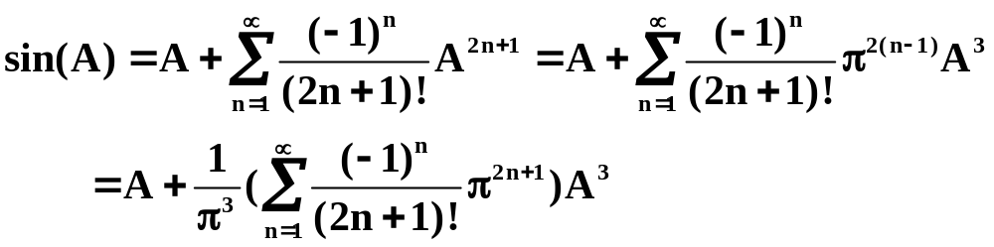
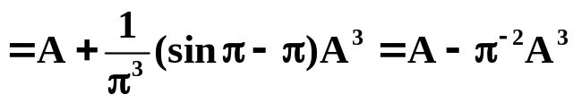
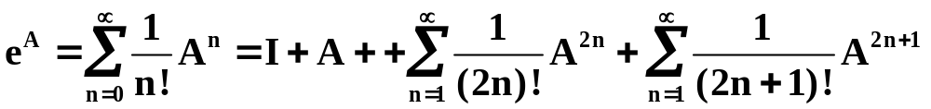
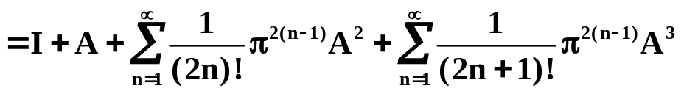
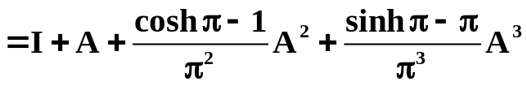
(1)
(2)
(3)

Slide 11
第八讲 矩阵函数的求法
一、利用Jordan标准形求矩阵函数
二、利用零化多项式求解矩阵函数

Slide 12

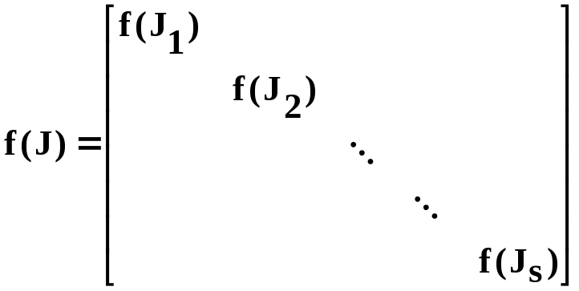
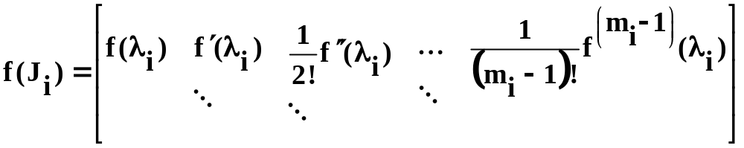
对于矩阵的多项式，我们曾导出 ，f：多项式
实际上，以上结果不仅对矩阵的多项式成立，对矩阵的幂级数也成立。由此引出矩阵函数的另一种定义及计算方法。

Slide 13
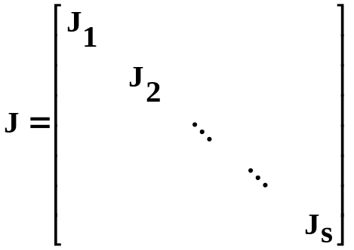
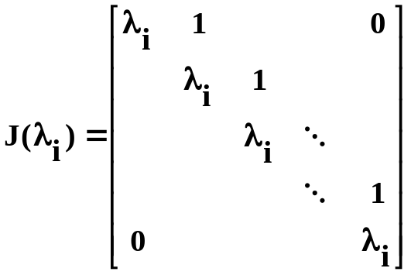



1. 定义 设n阶矩阵A的Jordan标准形为J
且有非奇异矩阵P使得：
对于函数f(z)，若下列函数
均有意义，则称矩阵函数f(A)有意义，且

Slide 14
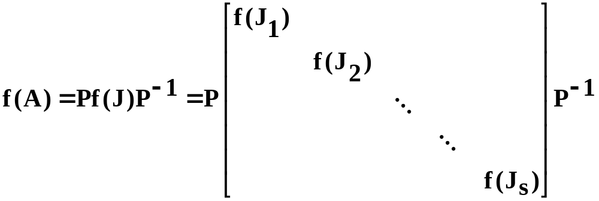
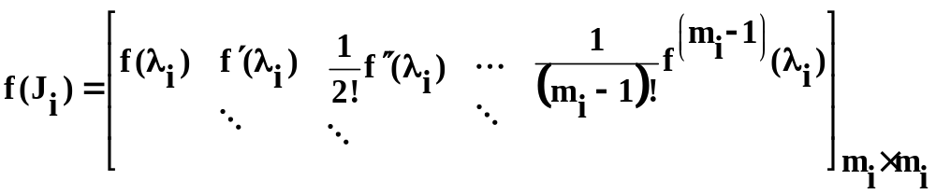

Slide 15



2. 矩阵函数的求法（步骤）
(1) 求出A的Jordan标准形及变换矩阵P，
(2) 对于J的各Jordan块 求出 ，即计算出
并按照顺序构成

Slide 16

(3)合成
(4)矩阵乘积给出
需要说明的是，计算结果与Jordan标准形中Jordan块的顺序无关。

Slide 17
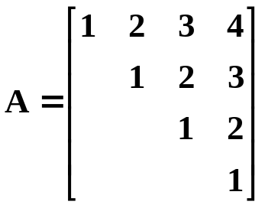

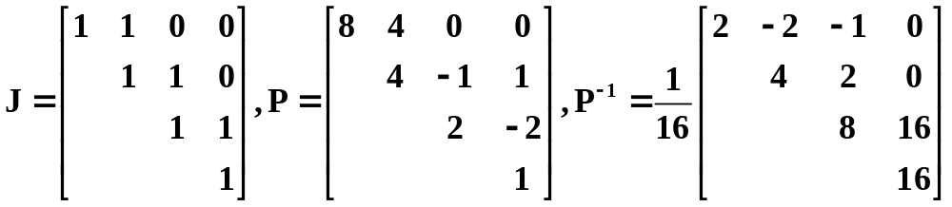
例1. （教材P176例3-8）
，求解 .
[解] (1) 求出J及P

Slide 18


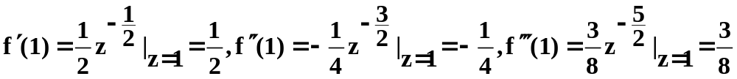
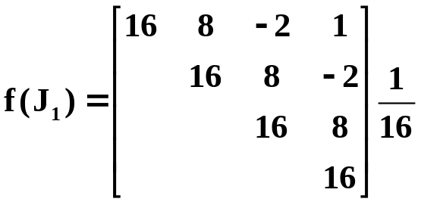
(2) 求出 并构成 ：
f(1)=1

Slide 19

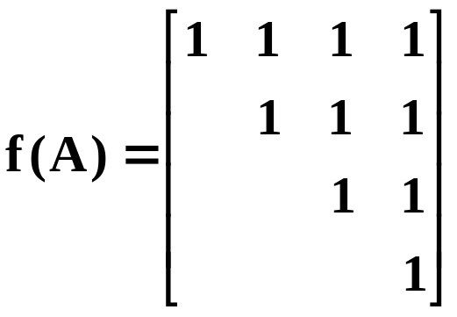
(3) 合成
(4)求

Slide 21

利用Jordan标准型求解矩阵函数的方法比较复杂，它需要求J和P。
下面我们介绍根据零化多项式求解矩阵函数的一种方法。
1. 定律 n阶方阵A的最小多项式等于它的特征矩阵的第n个（也就是最后一个）不变因子 。 (可参见张远达《线性代数原理》P215）

Slide 22




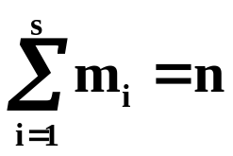




设n阶方阵A的不变因子反向依次为 ， 由它们给出的初等因子分别为
由于
故
(1) 必定出现在 中；
(2) 若 则

Slide 23
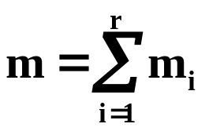





根据上述定理，A的最小多项式
即
令 ，则 可见 可以由
线性表示，从而
亦可由 线性表示。
所以，矩阵函数f(A)若存在，也必定可由 线性表示。

Slide 24
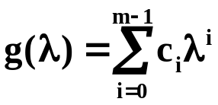








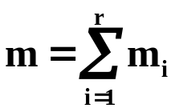
因此，我们定义一个系数待定的(m-1)次多项式 ，根据以上论述，适当选择系数 ，就可以使 f(A)=g(A)
又假设J、P分别为A的Jordan标准形及相应变换矩阵：
则：
f(J)=g(J)
则：
由于g(A)为待定系数的多项式，上面就成为关于 的线性方程组。且方程 的个数为 等于未知数个数，正好可以确定 .

Slide 25
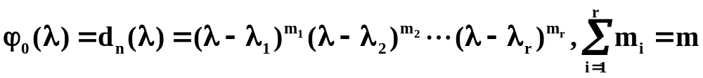
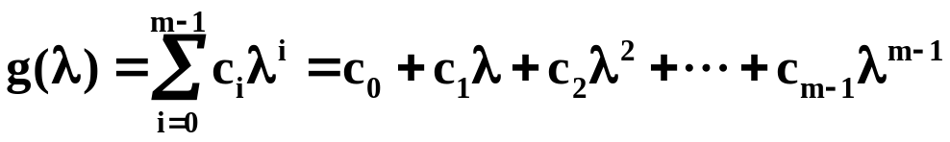



由此给出根据最小多项式求矩阵函数的一般方法。
(1)求出最小多项式
(2) 形式上写出待定多项式
(3)求解关于 的线性方程组
(4)求出g(A)，即可得f(A)=g(A).

Slide 26





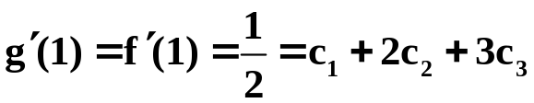
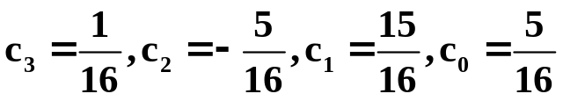
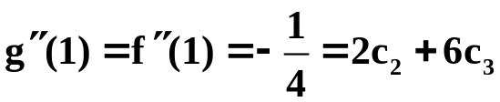
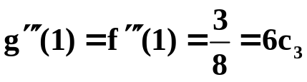
例2. 采用新方法计算 A的函数 。( )
解：
(1)
(2)
(3) 方程组为

Slide 27
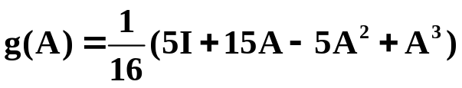
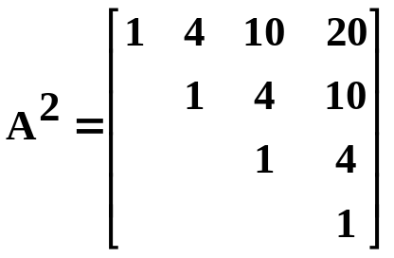
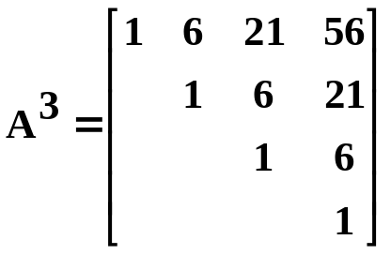
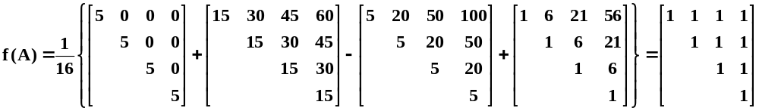
(4)
与Jordan标准形方法完全一致。

Slide 30
作业： P163 6

